Slide 1
Aula 12. Perfil da Liderança e Política Externa Brasileira: o governo Dilma Rousseff
BRI0067 – Política Externa Brasileira
Instituto de Relações Internacionais
Prof. Pedro Feliú

Slide 2
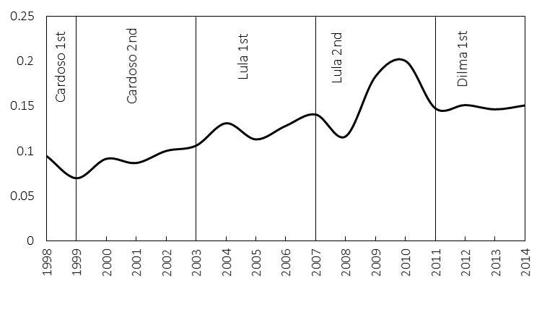
Índice de Engajamento

Slide 3
Explicações na Literatura
Crise Econômica
Primavera Árabe
Perfil: desinteressado e centralizador (Stuenkel 2017; Doctor 2017; Cirino et. al. 2019;Veiga e Rios 2011).
“diplomacia de resultados”: “Itamaraty faz muita diplomacia e pouca política externa”
pergunta sobre quantos engenheiros haviam na turma de formatura do Instituto Rio Branco
3 trocas de chanceler

Slide 4
At-a-distance methods
Dados válidos e confiáveis sobre os líderes
Dificuldade em ter acesso aos mesmos
Discursos Públicos
Análise de Conteúdo
+
Conceitos Psicológicos
Visão de Mundo
Estilo decisório

Slide 5
Leadership Trait Analysis
7 Traços Psicológicos
Porcentagem do tempo em que líderes poderiam utilizar certas palavras e de fato as usa.
Palavras são categorizadas enquanto indicações de um score alto ou baixo em cada traço psicológico
A expressão verbal dos líderes é escaneada com essas palavras, sendo que o score em cada traço é a razão entre as palavras classificadas enquanto baixo ou alto, resultando em um índice final que varia de 0 a 1.
Maior Frequência do uso de palavras por líderes
Maior saliência da questão
Característica da liderança

Slide 6
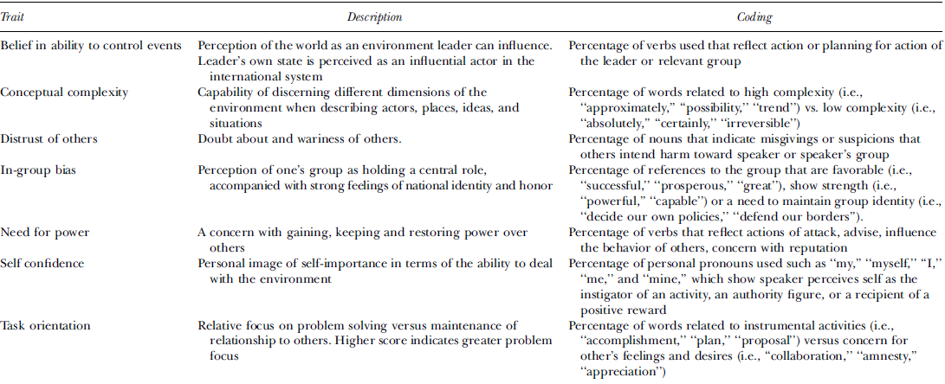

Slide 7
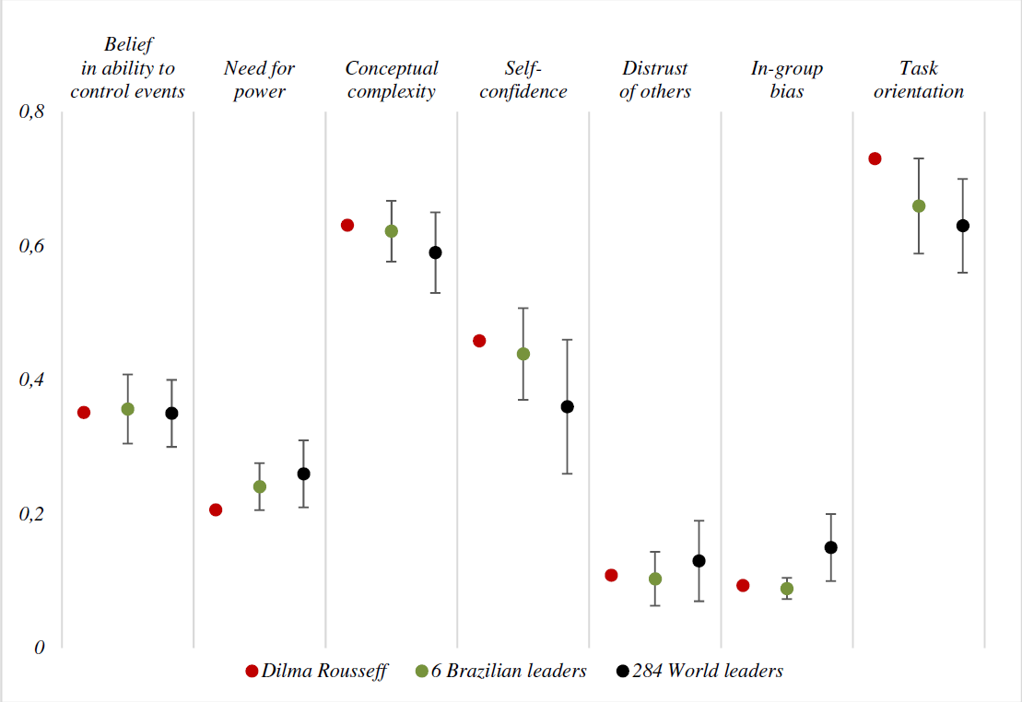

Slide 8
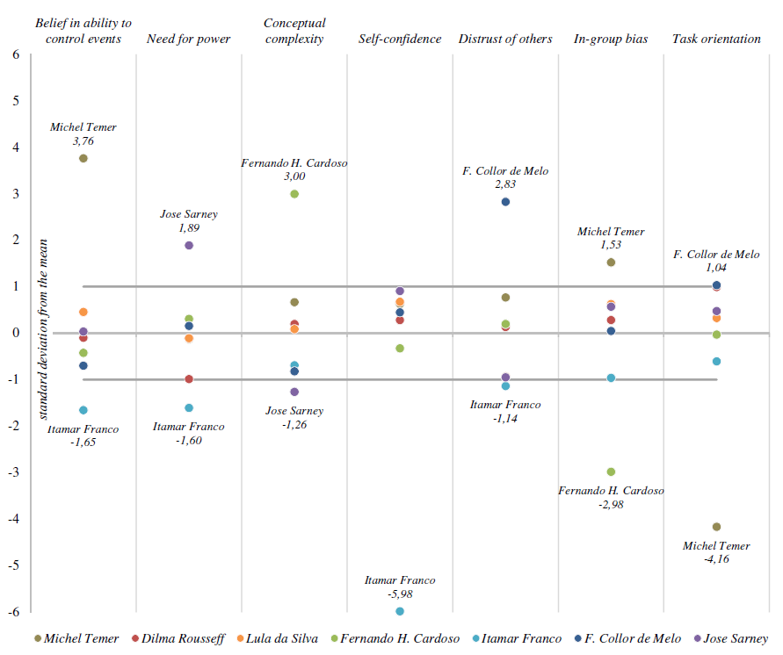

Slide 9
Casos da PEB de Dilma
Irã (ONU)
Paraguai (MERCOSUL)
EUA (espionagem)

